Slide 1
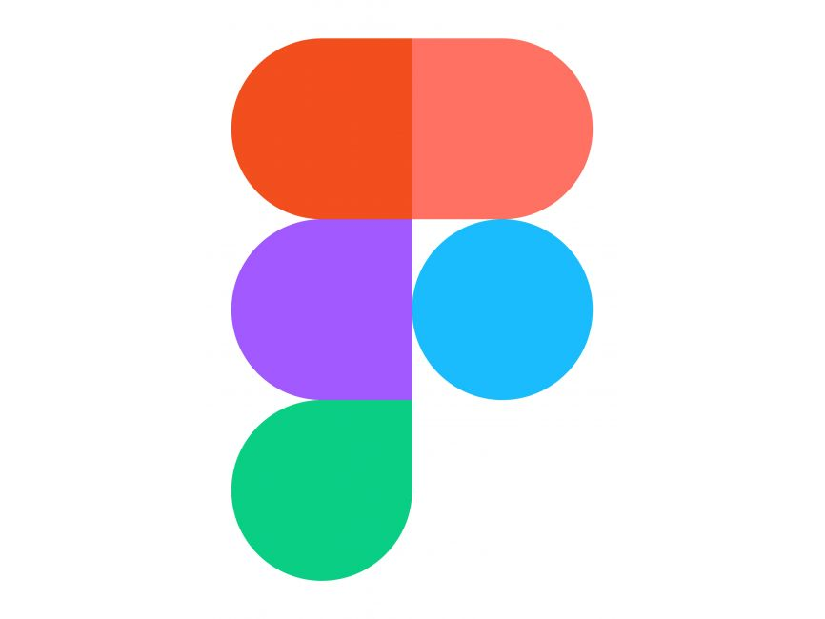
Figma 웹디자인
ver.2021 노베이스 모던 웹개발
조교행님

Slide 2
Figma
웹 기반 UI/UX design and prototyping tool
Windows, Linux, Max 모두 잘 작동함
프로토타이핑: 코딩 전, 어떻게 동작하는지 볼 수 있도록 만드는 작업
개인이 연습용으로 쓸 경우 무료
유료버전을 쓴다해도 한달에 12$ 지불

Slide 3

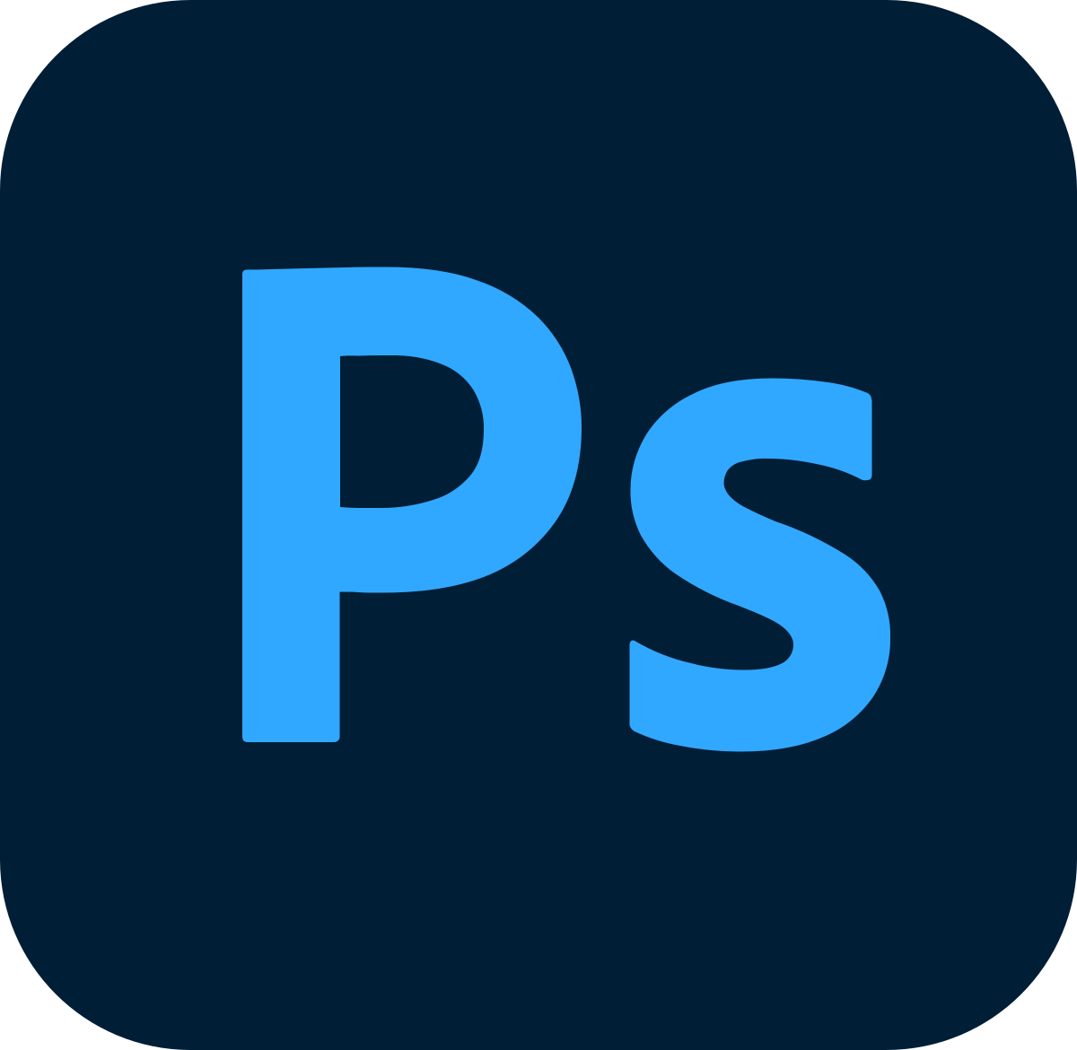
웹 디자인 툴 변천사
Photoshop
Sketch
Figma
2016 release
2018 Boom
2020 대규모 업데이트

Slide 4
무엇을 배우나?
웹디자인 기본개념 (90%)
Figma tool (10%)
그러나, 웹 디자인은 개발과는 또 다른 영역
하나의 직업군이므로, 디자인에 대한 본질을 배우려면 깊은 공부 필요

